Slide 1

TOÁN 5
Tập 2
Tuần 19
Bài 50: Hình tam giác - Tiết 1

Slide 2



Slide 3
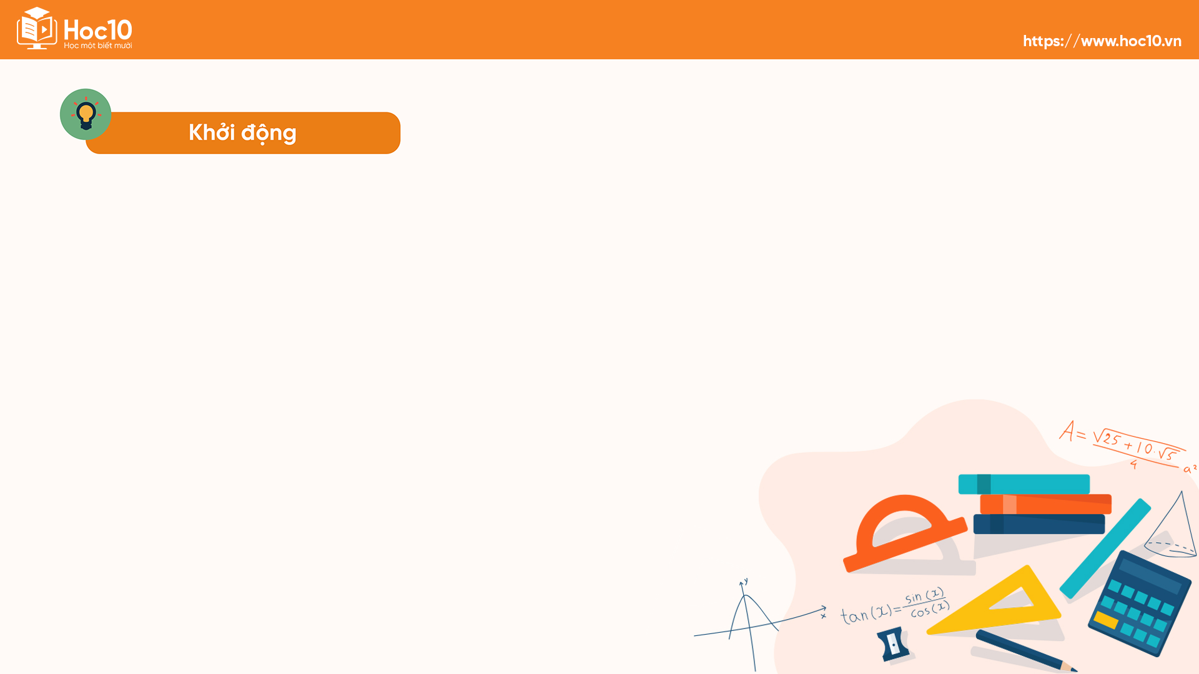
Gọi tên các đỉnh, các cạnh, các góc của tam giác.
A
B
C

Slide 4
A
HƯỚNG DẪN:
Tam giác có 3 đỉnh: đỉnh A, đỉnh B, đỉnh C.
Tam giác có 3 cạnh: AB, BC, CA.
Tam giác có 3 góc: góc đỉnh A, cạnh AB và AC; góc đỉnh B, cạnh BA và BC; góc đỉnh C, cạnh CA và CB
B
C

Slide 5


Slide 6



1. Nhận biết tam giác nhọn, tam giác tù, tam giác vuông
Có bao nhiêu loại góc và đặc điểm của từng loại là gì?
Có 4 loại góc: góc nhọn, góc vuông, góc tù, góc bẹt
Góc nhọn là góc lớn hơn 0º và nhỏ hơn 90º.
Góc vuông là góc có số đo bằng 90º.
Góc tù là góc có số đo lớn hơn 90º và nhỏ hơn 180º.
Góc bẹt là góc có số đo bằng 180º.

Slide 7
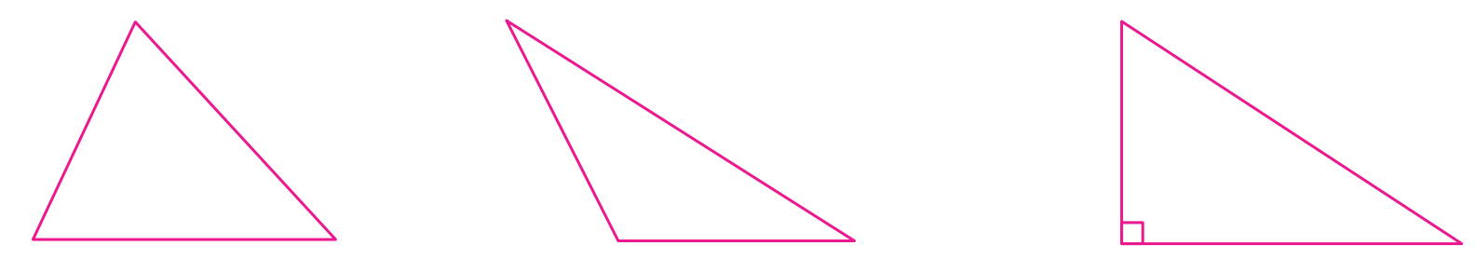

Các tam giác dưới đây có đặc điểm gì?
(1)
(2)
(3)
Hình (1): Tam giác có 3 góc nhọn.
Hình (2): Tam giác có 1 góc tù.
Hình (3): Tam giác có 1 góc vuông.

Slide 8


Định nghĩa
Tam giác có 3 góc nhọn gọi là tam giác nhọn.
Tam giác có 1 góc tù gọi là tam giác tù.
Tam giác có 1 góc vuông gọi là tam giác vuông.

Slide 9
Hình 1 là tam giác nhọn, hình 2 là tam giác tù, hình 3 là tam giác vuông
(1)
(2)
(3)

Slide 10
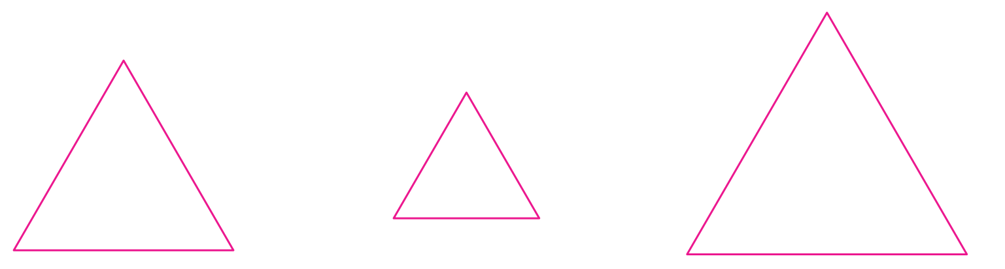
2. Nhận biết tam giác đều
Đo độ dài các cạnh, các góc của mỗi tam giác dưới đây và so sánh chúng.
Mỗi tam giác đều có 3 cạnh bằng nhau, 3 góc bằng nhau bằng 60º.

Slide 11



Định nghĩa
Tam giác có 3 cạnh bằng nhau, 3 góc bằng nhau và đều bằng 60º gọi là tam giác đều.
Vậy các tam giác ở hình vẽ trên là tam giác đều.

Slide 12


Slide 13

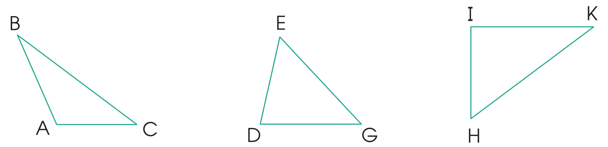
01
a) Nêu tên ba góc, ba cạnh, ba đỉnh của mỗi tam giác dưới đây
b) Trong các tam giác ở câu a, chỉ ra tam giác nhọn, tam giác vuông, tam giác tù.

Slide 14
01
Bài giải
a) Tam giác ABC:
3 góc: góc đỉnh A, cạnh AB, AC;
góc đỉnh B, cạnh BA,BC;
góc đỉnh C, cạnh CA, CB.
3 đỉnh A, B, C.
3 cạnh AB, BC, CA.

Slide 15
01
Bài giải
a) Tam giác DEG:
3 góc: góc đỉnh E, cạnh ED, EG;
góc đỉnh G, cạnh GE, GD;
góc đỉnh D, cạnh DE, DG.
3 đỉnh: D, E, G.
3 cạnh: ED, DG, GE.

Slide 16
01
Bài giải
a) Tam giác IKH
3 góc: góc đỉnh I, cạnh IK, IH;
góc đỉnh K, cạnh KI, KH;
góc đỉnh H, cạnh HI, HK.
3 đỉnh: I, H, K.
3 cạnh IH, HK, IK.

Slide 17
01
b)
Tam giác tù: ABC.
Tam giác nhọn: DEG.
Tam giác vuông IHK.

Slide 18
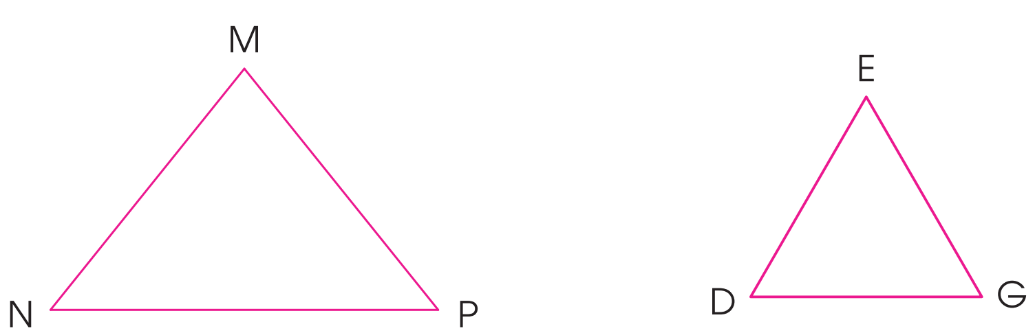
02
a) Đo độ dài các cạnh mỗi hình sau và chỉ ra tam giác đều:

Slide 19
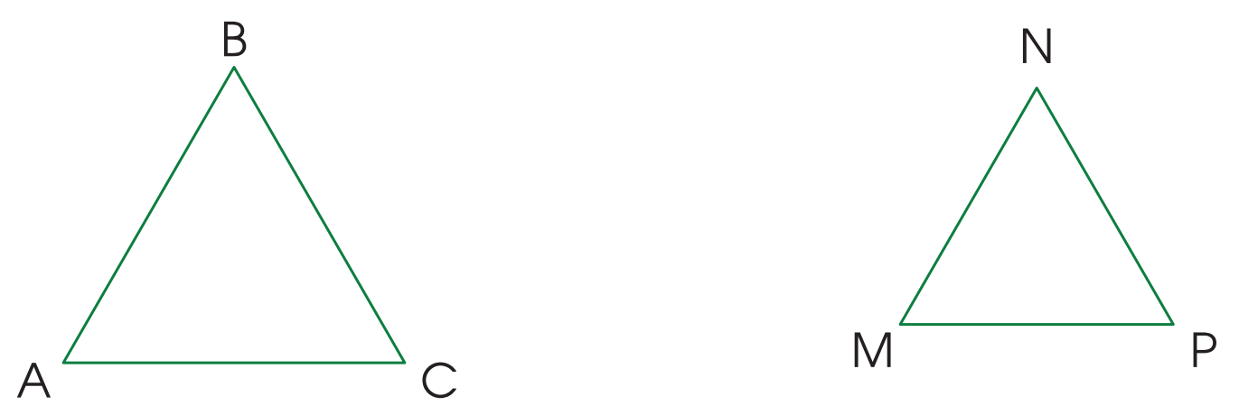
b) Đo các góc trong mỗi hình sau và cho biết hình tam giác đó có phải tam giác đều hay không?
02

Slide 20
02
Bài giải
a) Tam giác DEG đều
b) Tam giác ABC và MNP là tam giác đều

Slide 21





non
Ong
học
việc

Slide 22
HƯỚNG DẪN
- GV click vào màn hình để xuất hiện câu hỏi.
- Click vào ô đáp án để chọn đáp án đúng.
- GV click vào màn hình để chuyển sang câu hỏi tiếp theo.

Slide 23





Câu 1: Tam giác nhọn có
A. ba góc bằng 60º.
B. một góc vuông.
C. một góc tù.
D. ba góc nhọn.
Notes:
Hướng dẫn GV click vào bông hoa tương ứng để chọn đáp án đúng.

Slide 24
Câu 2: Tam giác vuông có
A. một góc vuông.
B. một góc tù.
C. ba góc bằng 60º.
D. một góc nhọn.
Notes:
Hướng dẫn GV click vào bông hoa tương ứng để chọn đáp án đúng.

Slide 25
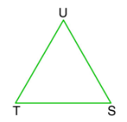




Câu 3: Cho tam giác UTS đều có cạnh 28 cm.
Hỏi các góc đỉnh U, đỉnh T, đỉnh S có số đo là bao nhiêu?
A. 30$°\text{.}$
B. 60°.
C. 90$°\text{.}$
D. 45$°\text{.}$
Notes:
Hướng dẫn GV click vào bông hoa tương ứng để chọn đáp án đúng.

Slide 26
Câu 4: Cho tam giác UTS đều có cạnh 28 cm.
Tính chu vi tam giác UTS.
A. 56 cm.
B. 84 cm.
C. 132 cm.
D. 100 cm.
Notes:
Hướng dẫn GV click vào bông hoa tương ứng để chọn đáp án đúng.

Slide 27

MỪNG
CHÚC
CÁC
EM

Slide 28

Qua bài học hôm nay, em đã học thêm thêm được điều gì?

Slide 29


Slide 30


Ôn tập kiến thức đã học
Hoàn thành bài tập trong VBT
Đọc và chuẩn bị trước
Bài 50: Hình tam giác – Tiết 1

Slide 31

Notes:
https://www.youtube.com/@hoc1biet10

Slide 32


